Slide 1
Zdenka Laciková Zakliata Kráľova hoľa
Mgr. Simona Gondeková

Slide 2
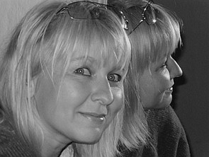
Zdenka Laciková
* 1969 v Topoľčanoch
slovenská poetka
pracuje ako učiteľka v materskej škole
členka Spolku slovenských spisovateľov
členka Klubu autorov a priateľov literatúry na Záhorí

Slide 3
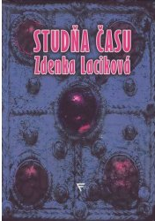
Zdenka Laciková

Slide 4
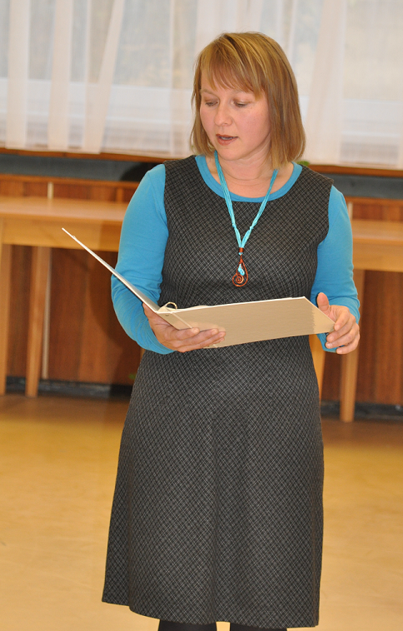
Zdenka Laciková
vo svojej tvorbe čerpá z vlastných skúsenosti
epické diela tvorí na základe výskumu historických prameňov v regióne Záhoria a v okolí Topoľčian
okrem literatúry sa venuje aj ilustračnej tvorbe

Slide 5
Zdenka Laciková - ilustrácie

Slide 6
Zakliata Kráľova hoľa
Podľa predlohy slovenskej báje Tatranská Kikimora

Slide 7
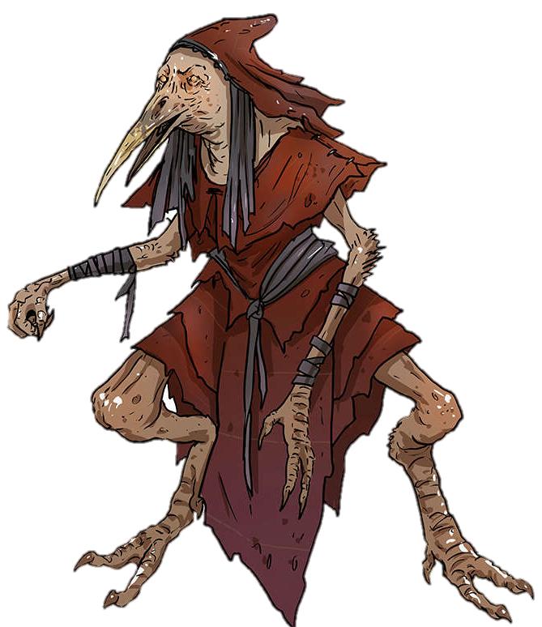
Opakujeme
Čo je to báj?
O čom nám báj rozpráva?
Akú báj sme čítali minule?
Prerozprávaj jej obsah.
POZORNE SI PREČÍTAJTE BÁJ ZAKLIATA KRÁĽOVA HOĽA (str. 76 – 78)

Slide 8
Práca s textom
Rozdeľte prozaickú báj na časti podľa vnútornej kompozície.
K jednotlivým častiam prozaickej báje priraďte veršované časti a porovnajte ich.
Vo veršovanej báji určte rým, počet slabík vo verši.
Vo veršovanej báji vyhľadajte umelecké jazykové prostriedky (epiteton, personifikáciu, prirovnanie, ...)

Slide 9
Práca s textom
VYSVETLI SLOVÁ:
rumenec - ......................................,
skynožiť - ...................................,
brieždilo sa - .................................,
drúzgala - ..........................................,
ustrnuli - ..............................................

Slide 10
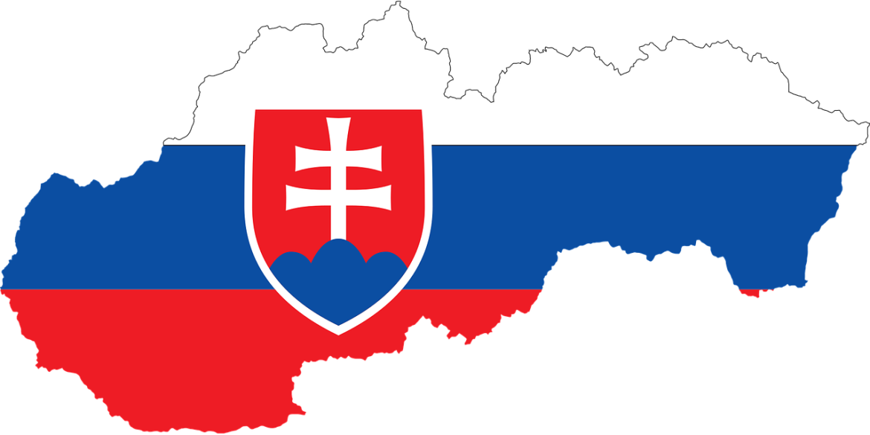
Zapíšeme si!
Lit. druh: EPIKA
Lit. forma: POÉZIA
Lit. žáner: BÁJ
Téma: PÔVOD TATRANSKÝCH ŠTÍTOV A RIEK.
Idea: KRÁSA KRAJINY, KTORÁ SA NACHÁDZA V SRDCI EURÓPY – KRÁSA SLOVENSKA.

